Slide 1


PROYECTO
TEXTICODE
Andres Felipe Lancheros Rincon
Camilo Andres Tibambre Montaña
Kevin Andres Castro Quiroga
Kevin Stevan Montenegro Wagner

Slide 2

Tabla de contenido
Contextualización
Planteamiento Del Problema.
Pregunta Del Problema.
Justificación.
Alcances.
BPMN.
Objetivos
7.1 Objetivo General.
7.2 Objetivos Específicos.
8. Técnicas De Recolección.
8.1 Encuesta.
8.2 Entrevista.
9. Requisitos Funcionales.
10. Requisitos No Funcionales.
11. Mockups.
12. Casos De Uso.
12.1 Diagrama De Caso De Uso.
12.2 Casos De Uso Extendido.
13. Base De Datos.
13.1 Modelo Entidad Relación.
13.2 Modelo Relacional.
14. Ficha Técnica.
15. Diagrama De Despliegue.
16. Repositorio GitHub.
17. Agradecimientos.

Slide 3
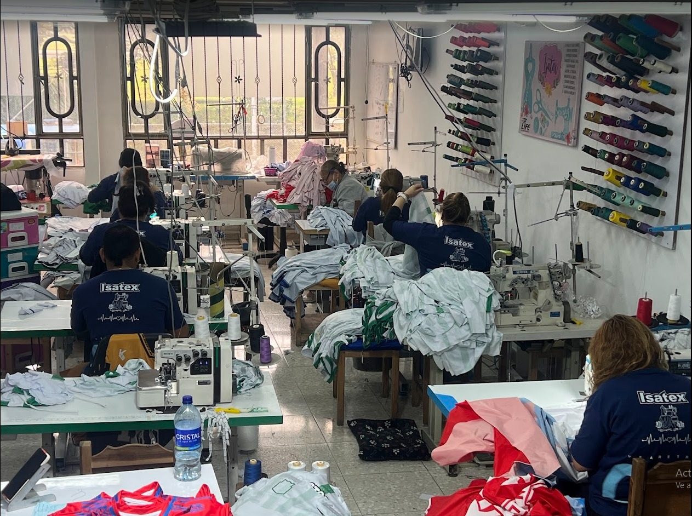
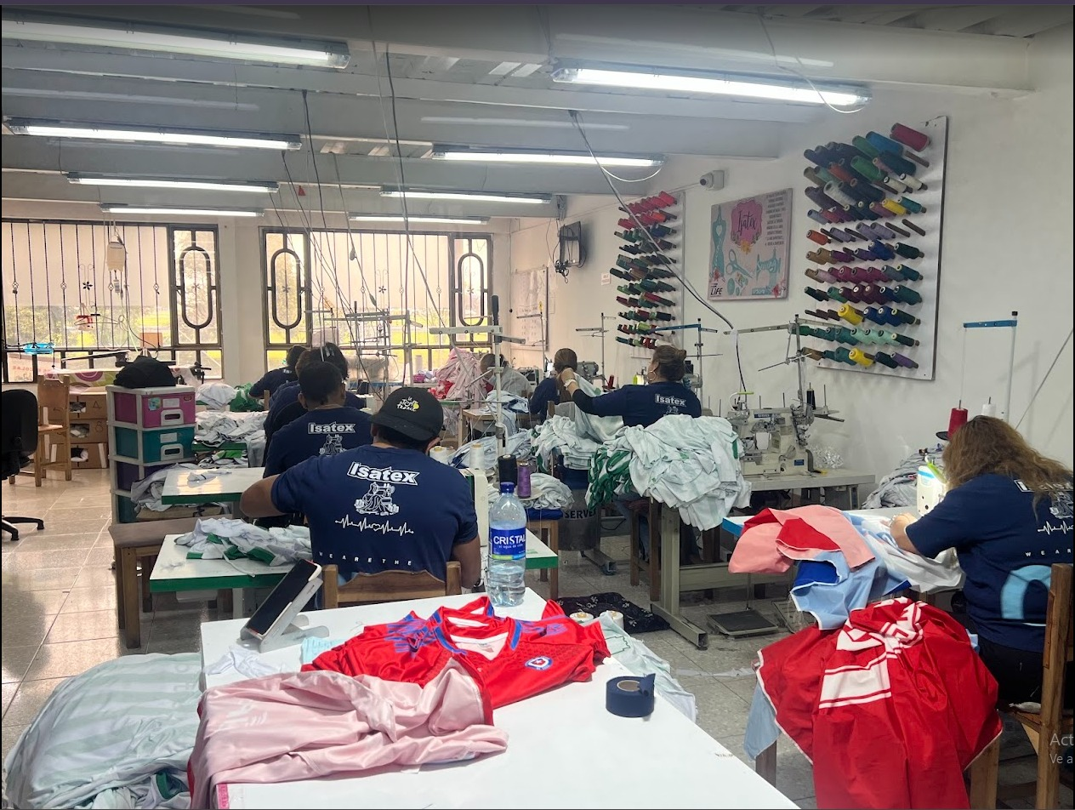
Contextualización

Slide 4
Planteamiento del problema
La empresa enfrenta dificultades en la organización de la producción y el control del inventario, el manejo manual genera retrasos, errores en los registros y desorden en la distribución de tareas, afectando la eficiencia y el cumplimiento de tiempos.

Slide 5

Pregunta problema
¿Cómo desarrollar un aplicativo web que optimice la gestión de inventario y producción en la empresa de confecciones?

Slide 6

Justificación del proyecto
El aplicativo digitalizará los procesos de inventario y producción, reduciendo errores, ahorrando tiempo y mejorando el control de los recursos.

Slide 7

Alcance organizacional
Digitalización de procesos manuales.
Optimización de tiempos y reducción de errores.
Mayor gestión de recursos y producción.
Límites
No contempla ventas ni facturación.
No incluye nómina ni contabilidad.
No integra plataformas externas en esta versión.

Slide 8
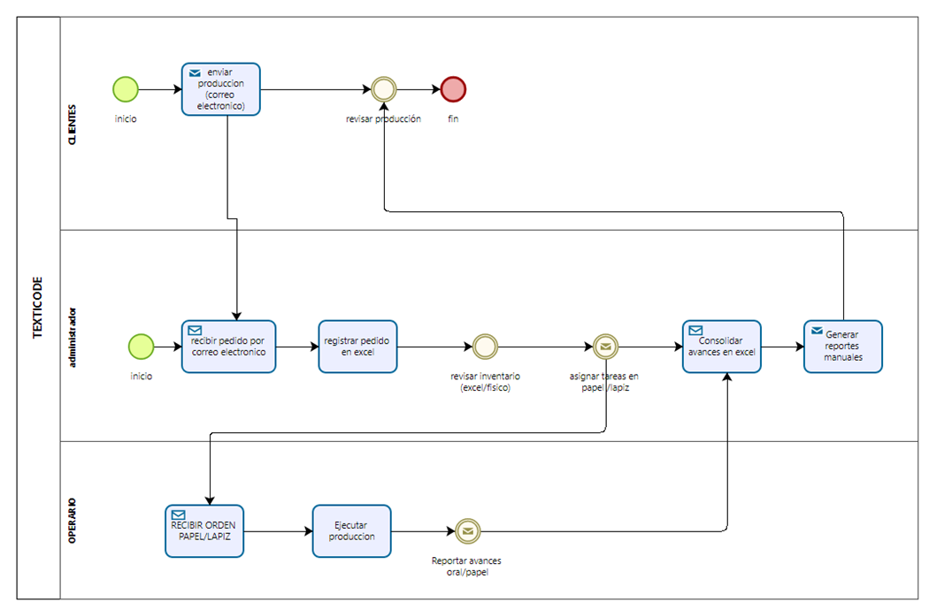
Diagrama BPMN
LINK AQUÍ

Slide 9

Objetivo general
Desarrollar un aplicativo web que apoye la gestión de inventario y producción en la empresa.

Slide 10
Objetivos específicos
Implementar un sistema de inicio de sesión con roles diferenciados (administrador y operarios) para garantizar seguridad y control en el acceso a la información.
Permitir la gestión del inventario de materiales y prendas, con funcionalidades de registro, edición, eliminación y alertas de stock.
Diseñar un módulo de asignación de tareas para operarios con registro de avances y finalización de procesos de producción.
Controlar y registrar las fechas de inicio, avance y entrega de la producción, asegurando un flujo organizado.
Implementar reportes automáticos que permitan visualizar el estado del inventario, producción y rendimiento de los operarios.
Desarrollar un sistema de control para clientes, con información de productos, tiempos de entrega, comprobantes de entrega y calidad de materiales.

Slide 11
Técnicas de Recolección
La encuesta y la entrevista se realizan para conocer las necesidades y opiniones de las personas que participan en los procesos de la empresas de confección. Con esto se busca entender mejor las dificultades y lo que esperan de una herramienta de gestión.
ENCUESTA ENTREVISTA
TÉCNICAS APLICADAS Y CONCLUSIONES

Slide 12
Requisitos Funcionales
RF-001 – Autenticación y autorización: El sistema debe permitir el ingreso de usuarios mediante credenciales seguras y asignar permisos según roles.
ADMINISTRADOR
RF-002 – Gestión de usuarios: Crear, editar, desactivar usuarios y asignar roles.
RF-003 – Gestión de clientes: Se podrá visualizar los clientes que maneja la empresa, y se podrán recibir y enviar comprobantes de entrega respecto a sus pedidos
RF-004 – Consultar entregas de cortes: Visualizar los tiempos de entrega de los cortes asignados e imprimir comprobantes.

Slide 13
Requisitos Funcionales
ADMINISTRADOR
RF-005 – Gestionar inventarios: Registrar entradas y salidas, controlar lotes y definir stocks mínimos.
RF-006 – Reportes de producción: Revisar avances de las prendas, pedidos entregados mensualmente y pedidos pendientes
RF-007 – Gestión de producción: Registrar avances de las prendas, registrar rendimiento de operarios. Se podrá visualizar los tiempos de entrega de los pedidos respecto al cliente que le corresponda.
OPERARIO
RF-008 – Actualización de datos: Modificar la información única/personal del operario.
RF-009 – Rendimiento: Se podrá evidenciar las tareas ya completadas y su eficiencia
RF-010 – Tareas: Visualizar las tareas designadas y reportar los avances correspondientes.

Slide 14
Requisitos Funcionales
CLIENTE
RF-011 – Cuenta personal: Modificar la información única/personal del cliente.
RF-012 – Gestión de pedidos: Visualizar los pedidos recibidos y el estado del envío de la producción pendiente.
RF-013 – Consultar pedidos y entregas: Verificar la falta de material en producción, consultar tiempos de entrega y cortes activos o en proceso.
RF-014 – Soportes: Se podrán descargar comprobantes de la reposición de materiales faltantes.

Slide 15
Requisitos No Funcionales
RNF-001 (Rendimiento): <2 segundos de respuesta en consultas comunes.
RNF-002 (Disponibilidad): 99.5% mensual.
RNF-003 (Seguridad): Contraseñas cifradas, HTTPS, control de roles.
RNF-004 (Escalabilidad): Soporte para crecimiento de usuarios/datos.
RNF-005 (Usabilidad): Interfaz intuitiva, accesible en PC y tablets.
RNF-006 (Mantenibilidad): Código modular, documentación técnica.
RNF-007 (Backup): Copias automáticas diarias.
RNF-008 (Localización): Soporte para formatos de fecha y moneda local.
LINK AQUÍ

Slide 16
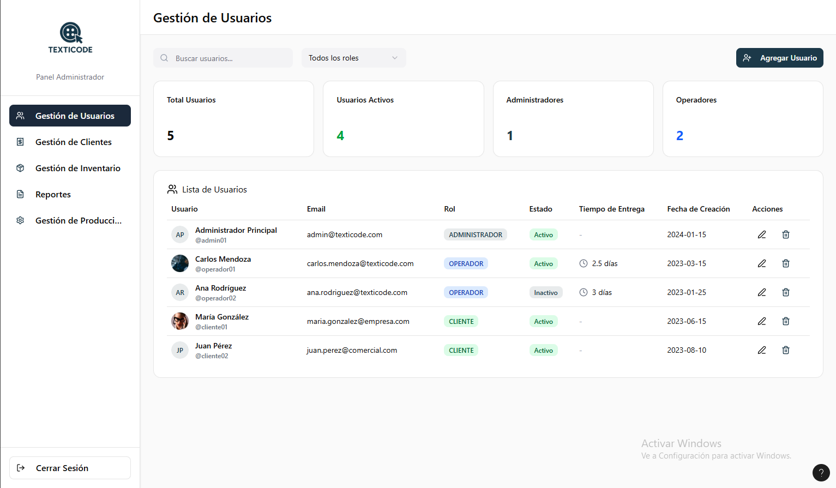
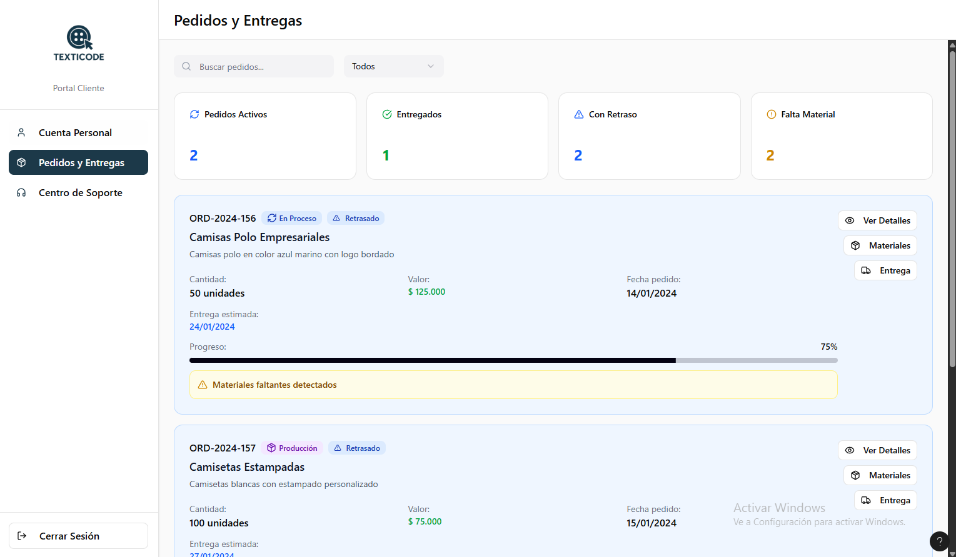
Mockup
LINK AQUÍ

Slide 17
Casos De Uso
Los casos de uso son una herramienta del análisis de sistemas que permite describir cómo los usuarios interactúan con el sistema para cumplir diferentes objetivos. Se dividen en diagrama de casos de uso, que representa visualmente las interacciones, y casos de uso extendidos, que detallan paso a paso el funcionamiento de cada proceso.

Slide 18
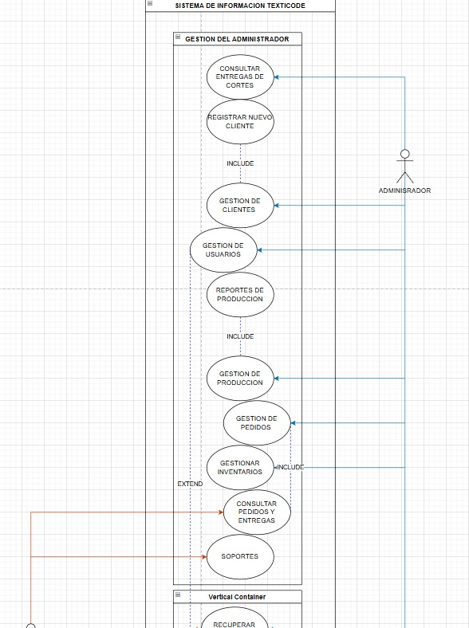
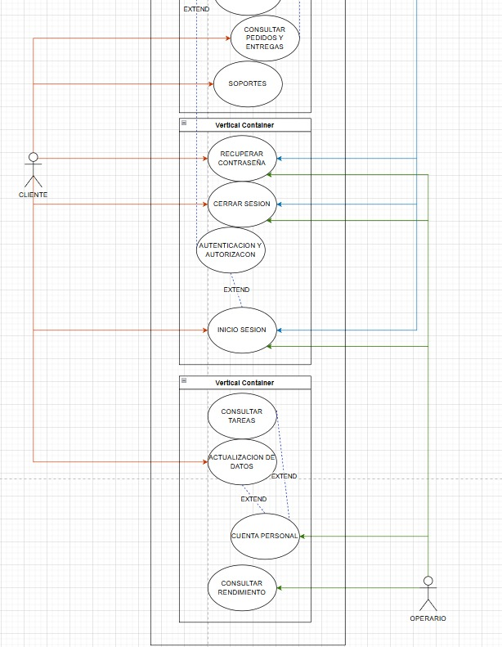
Diagrama De Caso De Uso
LINK AQUÍ

Slide 19
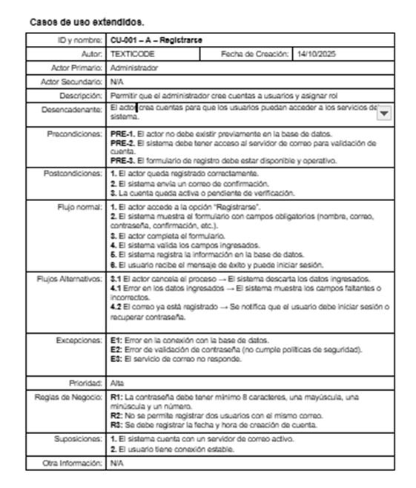
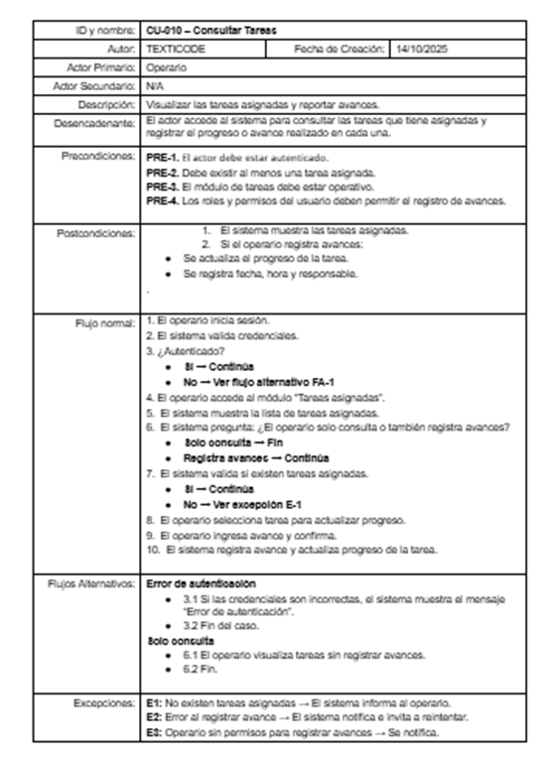
Casos De Uso Extendido
LINK AQUÍ

Slide 20
Base De Datos
La base de datos es el componente encargado de guardar y organizar la información del sistema. El Modelo Entidad-Relación se utiliza para representar de forma gráfica los elementos principales y cómo se conectan entre sí, mientras que el Modelo Relacional traduce ese diseño a tablas que pueden implementarse en un sistema de gestión de bases de datos.

Slide 21
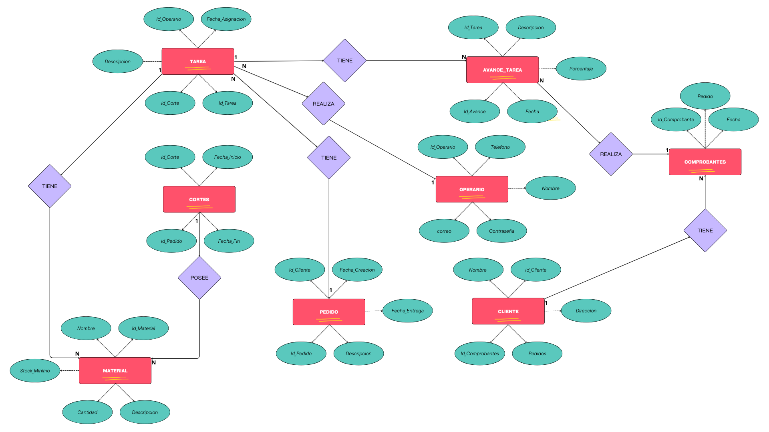
Modelo Entidad-Relación
LINK AQUÍ

Slide 22
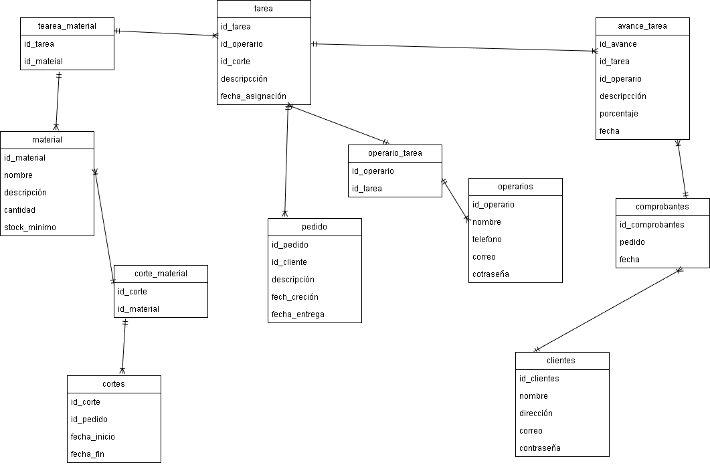
Modelo Relacional
MODELO RELACIONAL

Slide 23
Ficha Técnica
La ficha técnica reúne información clave del proyecto, incluyendo el formato de costos y el análisis de proveedores. Este documento permite evaluar los recursos necesarios, comparar opciones disponibles y seleccionar las alternativas más adecuadas para garantizar la viabilidad y eficiencia del desarrollo.
FICHA TÉCNICA

Slide 24
Diagrama De Despliegue
El diagrama de despliegue es un elemento del modelado UML que representa la estructura física del sistema, mostrando cómo los componentes de software se instalan y comunican dentro de la infraestructura tecnológica. Este diagrama facilita la comprensión de la arquitectura del proyecto, permitiendo planificar adecuadamente la distribución, ejecución y mantenimiento de los recursos del sistema.

Slide 25
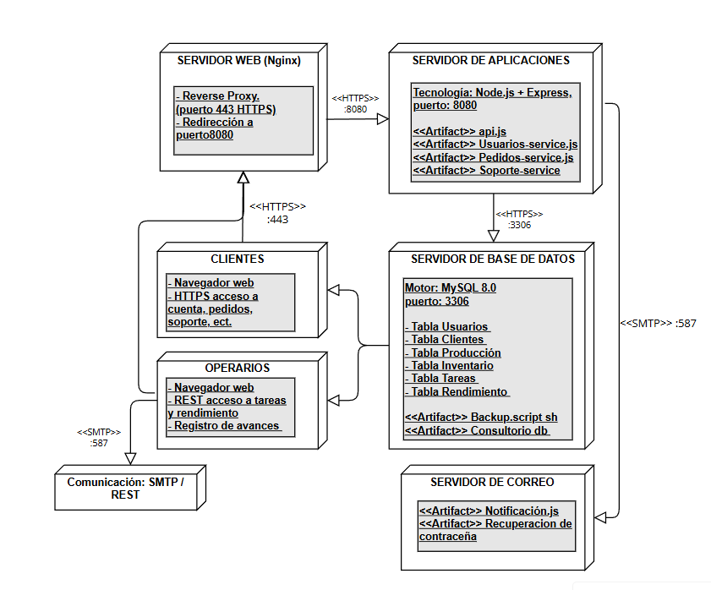
Diagrama De Despliegue
DIAGRAMA DE DESPLIEGUE

Slide 26
Diccionario de Datos
El Diccionario de Datos en desarrollo es un documento técnico que describe de forma clara y organizada los elementos de información que forman parte de una base de datos o sistema en construcción. Su objetivo principal es definir cada dato, su estructura, tipo, longitud, formato, origen, reglas de validación y relaciones. Durante la etapa de desarrollo, este diccionario se actualiza constantemente conforme se ajustan los requerimientos, permitiendo comunicación precisa entre analistas, desarrolladores y diseñadores de bases de datos.
Diccionario de Datos

Slide 27
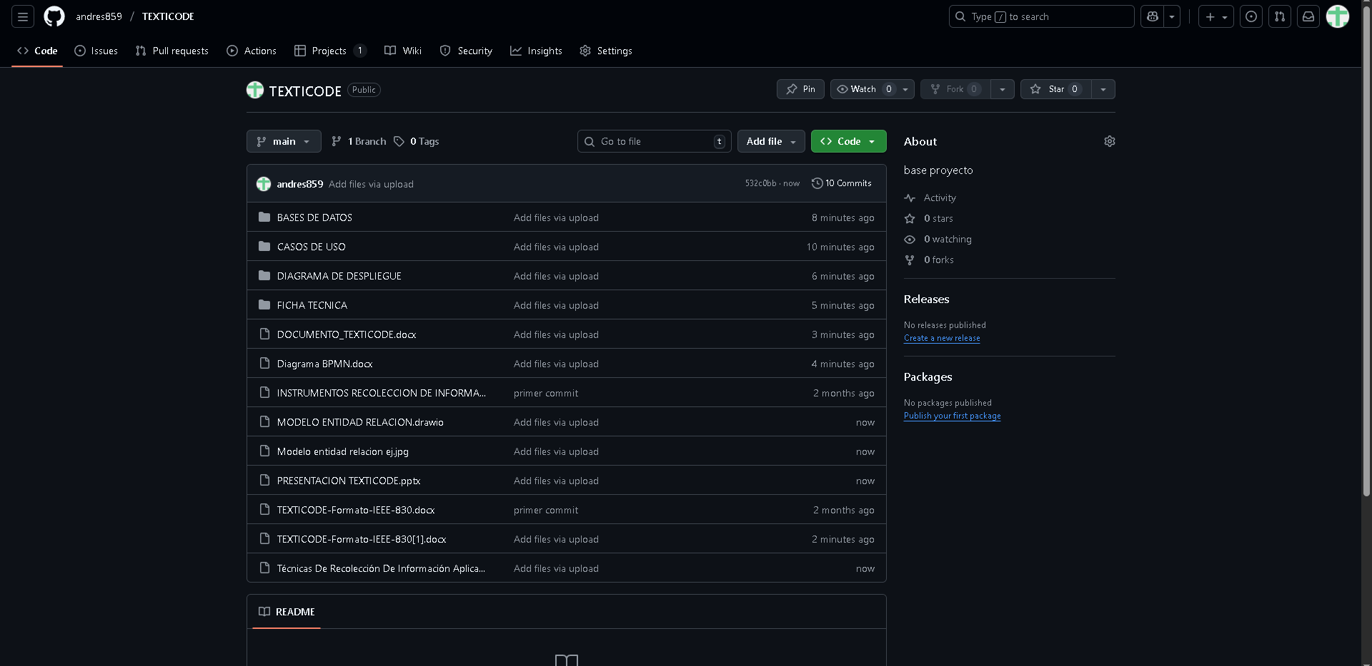
Repositorio GitHub
REPOSITORIO GITHUB

Slide 28


